Slide 1

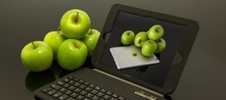

BEZPEČNOST
NA INTERNETU
Web Quest je určen pro 9. třídy jako podpora v hodinách informatiky.
Autor projektu: Sabina Folwarska

Slide 2
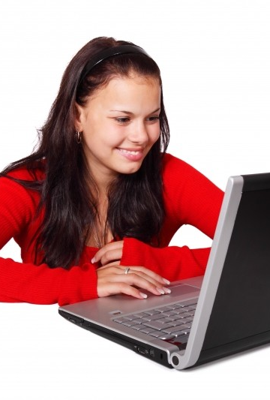
ÚVOD
Vítejte, drazí studenti!
Víte, co je internet?
Je to mnoho, velmi mnoho vzájemně propojených sítí. Používání internetu se trochu podobá chůzi v labyrintu. Nevíte, koho potkáte za rohem, co vás tam čeká. Proto musíte znát pravidla a předpisy, abyste se mohli v internetu pohybovat bezpečně. Musíte také znát nebezpečí, na která můžete v internetu narazit. Pak se jim lépe vyhnete. A když se „dostanete do problémů“, musíte vědět, kde hledat pomoc.
To vše se dozvíte na dnešní hodině.
Bude to VAŠE PRÁCE a sami budete hledat informace.

Slide 3
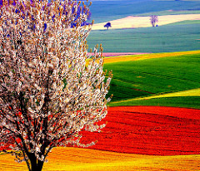
ZADÁNÍ
Rozdělte se do 3 skupin. Každý žák bude losovat kartičku - dostane zelenou, červenou nebo modrou. Stejné barvy vytvoří skupinu. Rozdělte se do skupin podle barev.
Každá skupina bude mít za úkol vytvořit souhrn informací souvisejících s předmětem tohoto projektu. Každá skupina bude v jiné formě tyto informace zpracovávat. Možné formy:
1. Velký plakát, který bude potom viset na nástěnce
ve Vaší škole – zelená skupina.
2. Informační leták, který potom můžete předat Vašim spolužákům z jiných tříd – červená skupina.
3. Prezentace v programu PowerPoint, kterou potom můžete zpřístupnit na internetových stránkách Vaší školy – modrá skupina.

Slide 4
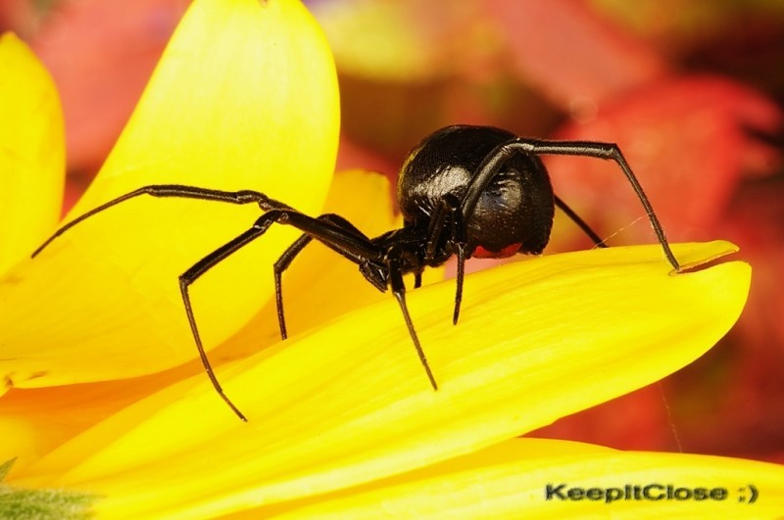
PROCES – I. hodina
A nyní Váš pracovní plán:
1. Za využití uvedených internetových stránek
(v části Zdroje) máte za úkol najít
a vypsat na velký papír nebezpečí, na která lze narazit v internetu. Důležité je, aby u každého rizika bylo uvedeno několik slov na vysvětlení, v čem toto riziko spočívá.
2. Každá skupina prezentuje svůj seznam ostatním žákům.
3. Vytvořte na tabuli společný, kompletní seznam rizik spojených s internetem.
4. Pokud se někdo z Vás dříve
setkal s některým rizikem, může se podělit o zkušenosti s jinými spolužáky ve třídě.

Slide 5

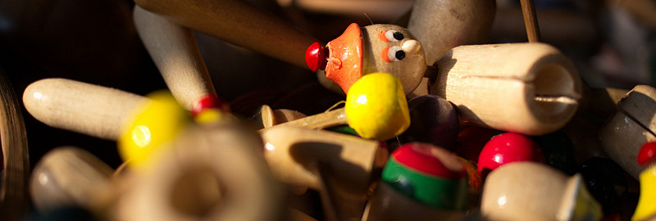
PROCES – I. hodina
5. Nyní bude Vaším úkolem najít informace o tom, co dělat, když se setkáte s nebezpečím
na internetu.
Tyto informace (hesla) vypište na velký papír. Každá skupina plní toto zadání samostatně, bez sdílení informací.

Slide 6
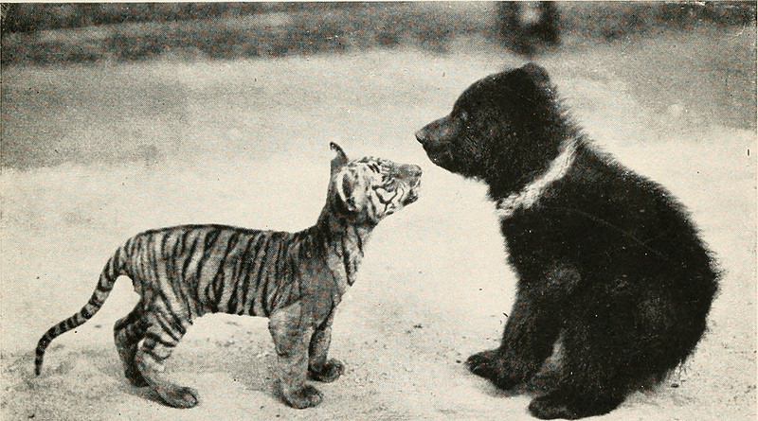
PROCES – II. hodina
6. V této části projektu budete v uvedených
zdrojových odkazech hledat informace o
tzv. Netiektě – pravidlech kulturního chování
na internetu. Vyberete z nalezených pravidel
10 takových, která jsou podle Vás nejdůležitější,
a vypište je na velký papír.
Každá skupina plní toto zadání samostatně,
bez sdílení informací s jinými skupinami.
.
.

Slide 7

PROCES – III. hodina
V bodech 1-6 jste shromáždili informace nezbytné k tomu, abyste mohli připravit Vaše informační materiály
– plakát, leták, prezentaci Power Point.
Nezapomeňte do vašich prací umístit:
1. Název / Předmět.
2. Jména a příjmení autorů.
3. Informace v zajímavé, estetické, vyčerpávající, různorodé formě. Využijte svou fantazii a dovednosti, využijte uvedené zdroje.
Své práce prezentujte na konci hodiny celé třídě.

Slide 8
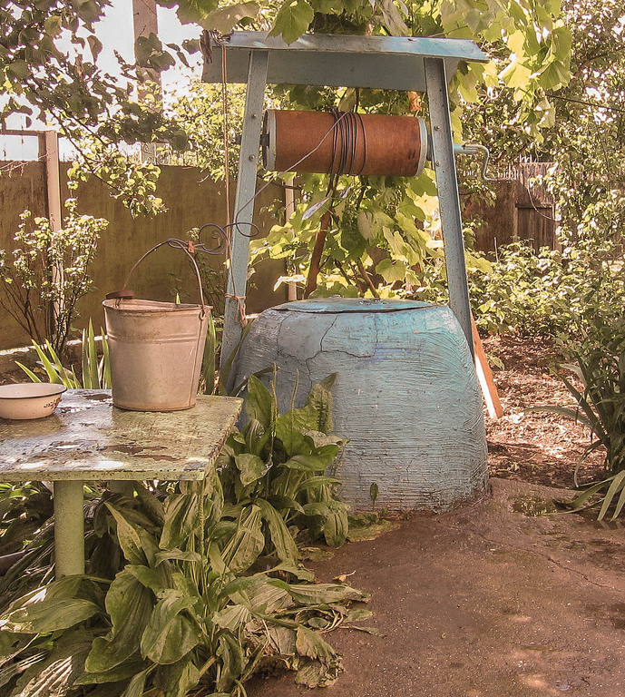
ZDROJE
Zde jsou odkazy, pod kterými najdete informace nezbytné pro Vaši práci.
Můžete také využít jiné, jestli chcete.
https://www.eset.com/cz/o-nas/pro-novinare/tiskove-zpravy/internetove-hrozby-v-cesku-chromex-v-cervenci-srovnal-krok-s-malwarem-danger/
https://cs.wikipedia.org/wiki/Netiketa
https://www.antivirovecentrum.cz/aktuality/internetove-hrozby-v-ceske-republice-zari-2019.aspx
https://www.mesec.cz/tiskove-zpravy/soucasne-internetove-hrozby-v-cr-rostouci-trend-internetovych-podvodu-a-dalsich-hrozeb-socialni-inzenyrstvi/
https://www.3zscheb.cz/vyuka/vyuka/informatika/internetove-hrozby
http://ppk.chip.cz/cs/poradna/bezpecnost/hrozby-internetu/
https://www.anti-virus.cz/internetove-hrozby-v-cr

Slide 9
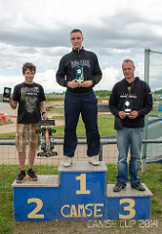
HODNOCENÍ
Počet bodů | 1 | 2 | 3
Věcný obsah | Málo informací. Informace mimo téma. Slabé využití zdrojů. | Mnoho informací. Informace na téma. Dobré využití zdrojů. | Kompletní informace. Informace na téma. Vyčerpávající využití uvedených zdrojů, případně jiné zdroje.
Estetický dojem | Práce málo čitelná, neestetická. Špatné rozplánování informací na stránce. Bez grafických prvků. | Práce čitelná, estetická. Dobré rozplánování informací na stránce. | Práce estetická, čitelná, přehledná, vyzývající k seznámení s jejím obsahem. Dobré rozplánování informací na stránce. Dobře zvolená grafika.

Slide 10
HODNOCENÍ
Počet bodů | 1 | 2 | 3
Angažovanost skupiny a schopnost spolupráce | Absence angažovanosti všech členů skupiny do kreativní spolupráce. | Dobrá angažovanost do práce všech členů skupiny. Schopnost spolupráce na uspokojivé úrovni. | Plná angažovanost do práce všech členů skupiny. Vzájemná motivace k práci. Schopnost spolupráce ve skupině na vysoké úrovni.
Prezentace | Prezentace pouze přečtená. Bez odpovědí na kontrolní otázky od učitele. | Informace částečně prezentované zpaměti, částečně přečtené. Absence uspokojivé odpovědi na kontrolní otázky učitele. | Informace prezentované zpaměti. Správné odpovědi na kontrolní otázky od učitele.

Slide 11
HODNOCENÍ - BODOVÁNÍ
BODY | ZNÁMKA
<4 | nevyhovující
4-5 | vyhovující
6-7 | uspokojivě
8-9 | dobře
10-11 | velmi dobře
12 | výborně

Slide 12
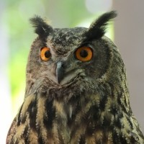
VÝSLEDKY
Jaké přínosy má pro vás realizace tohoto projektu?
1. Seznámili jste se riziky, na která můžete narazit na internetu.
2. Poznali jste způsob, jak si poradit v situaci, kdy narazíte na internetu na nebezpečí.
3. Seznámili jste se s pravidly kulturního používání internetu.
4. Naučili jste se používat internet jako zdroj informací.
5. Naučili jste se zpracovávat tyto informace
v různých formách.
6. Učili jste se spolupracovat ve skupině.

Slide 13
VÝSLEDKY
7. Mohli jste si procvičit prezentaci shromážděných informací Vašim spolužákům.
8. Mohli jste se cítit plně odpovědní za získávání znalostí.
9. Vaše práce mohou posloužit jiným žákům
ve Vaší škole, a nejen jim.

Slide 14

PŘÍRUČKA PRO UČITELE
1. Rozdělení do skupin je možné provést podle jiných kritérií, např. s ohledem na kognitivní možnosti žáků, jejich dovednosti, zájmy tak, aby byly síly v jednotlivých skupinách rozloženy rovnoměrně.
2. Forma zpracování informací nemusí být shora daná. Každá skupina může vybrat tu formu, která jí nejvíce vyhovuje, ve které se cítí dobře.
3. Doba na realizaci projektu by měla být uzpůsobena možnostem žáků. Učitel po seznámení
s WQ stanoví dobu nezbytnou na jeho realizaci.

Slide 15
PŘÍRUČKA PRO UČITELE
4. Lze také zavést anonymní hodnocení prezentované práce dané skupiny mezi žáky z jiných skupin.
5. Bylo by vhodné rozšířit na území školy vzniklé práce, aby žáci věděli, že jejich práce má praktické využití.
6. Učitel by si měl předem prohlédnout navrhované zdroje a v případě potřeby je vytřídit, omezit nebo zdůraznit nejvhodnější nebo nejdostupnější obsah.

